Slide 1
开发项目介绍
Develop Project Introdution

Slide 2
议题
技术/框架/工具
系统架构
项目结构
网站结构
系统管理模块
编码规范
开发示例
网站发布

Slide 3
技术/框架/工具
前端：
响应式布局、Jquery、Bootstrap V2
后端：
思想：DDD（领域驱动设计）、TDD（测试驱动设计）、DI/IOC（依赖注入/控制反转）、面向接口编辑
技术、框架：Asp.net MVC5、Entity Framework 6、EF Code First、.Net Framework 4.5、xUnit、Autofac
工具：Git、VS2013、Sql Server、Nuget包、T4模板

Slide 4
系统架构介绍
EF Code First
  不需要预先设计数据表，直接进入代码开发，利用EF数据迁移功能，自动生成需要的数据定义脚本。
DTO 对象
  优点：DTO层的作用是为了隔离Domain Model：让DoMain Model的改动不会直接影响到UI；保持Domain Model的安全,不暴露业务逻辑。安全、效率、跨平台。
  缺点：太麻烦了。但有了对象影射工具的帮忙，省了不少事。
接口编程
  使用接口编程，实现松散耦合的系统，便于以后升级，扩展。
  采用基于接口编程的项目，业务逻辑清晰，代码易懂，方便扩展，可维护性强。
  设计模式：依赖倒转的设计原则(DIP)----高层模块不应该依赖于底层模块。

Slide 5
系统架构介绍
模块化开发
  模块化是以分治法为依据。简单说就是把软件整体划分，划分后的块组成了软件。一句话：解决软件的复杂性问题，或说降低软件的复杂性。不至于随着变大而不可控而失败，使其可控，可维护，可扩展。
依赖注入
  解除接口与实现的依赖关系，降低代码的耦合性；
  由IoC容器来确定使用哪个具体的实现，并控制对象的生命周期；
  使代码更易于测试。
资源化、国际化
  提示信息等集中到资源文件中，而不是遍布在代码的每一处。可为多语言做准备；
  日期内容采用UTC时间进行保存，系统显示时采用当地时间显示。
单元测试
  实现高质量的代码，减少bug出现的机会
  单元测试不仅能保证项目进度还能优化你的设计
  使代码可以放心修改和重构

Slide 6
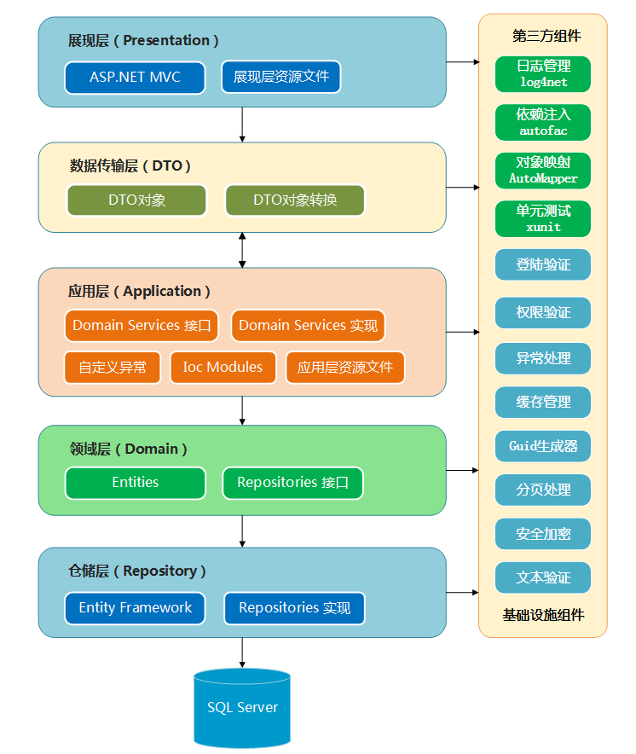
系统架构图

Slide 7
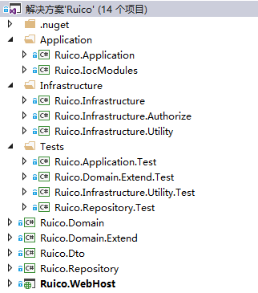
项目结构

Slide 8
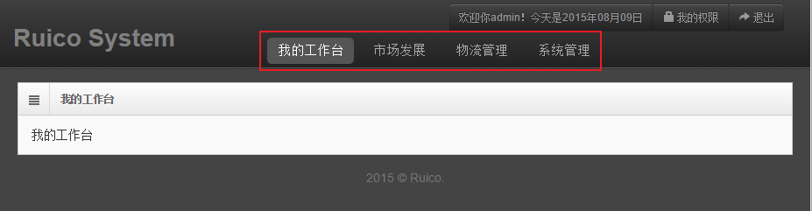
网站结构
顶部模块可以在系统管理的模块管理中设置
拥有权限的菜单，所属的模块才会展示出来
这是一个没有左边菜单的页面

Slide 9
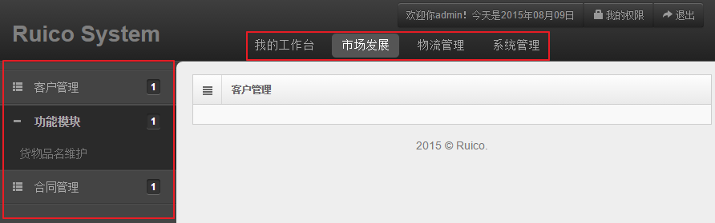
网站结构
拥有权限的菜单，才会在左边展示出来
这是一个有左边菜单的页面

Slide 10
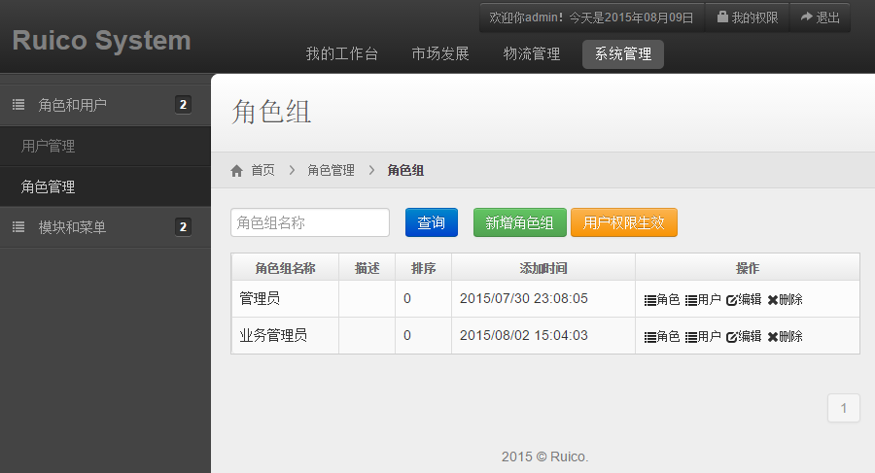
角色管理

Slide 11
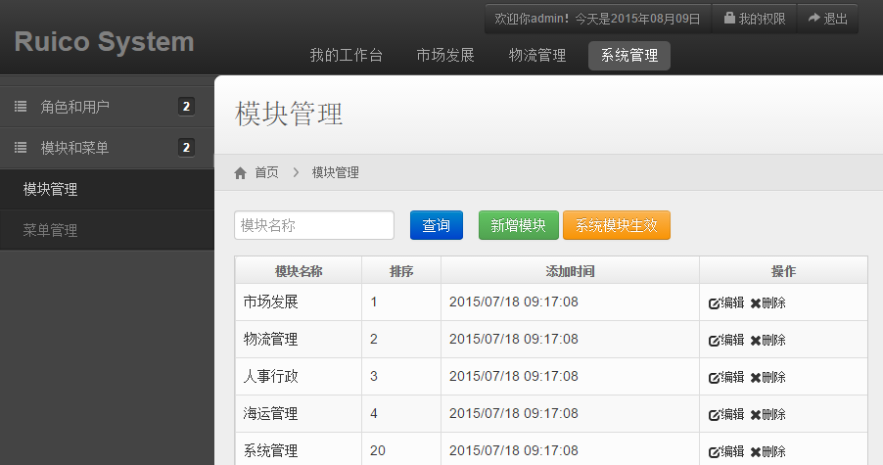
模块管理

Slide 12
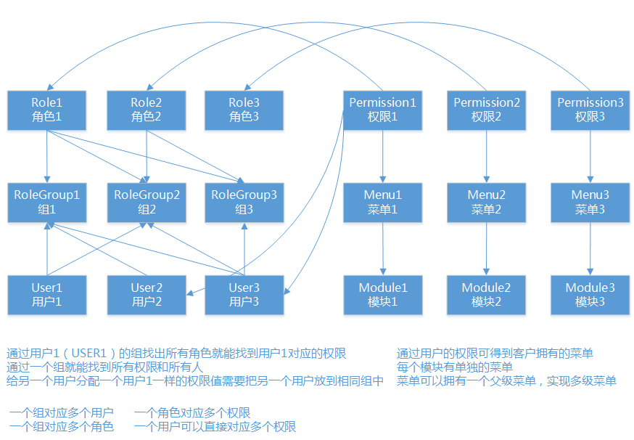
系统管理模块-概要设计

Slide 13
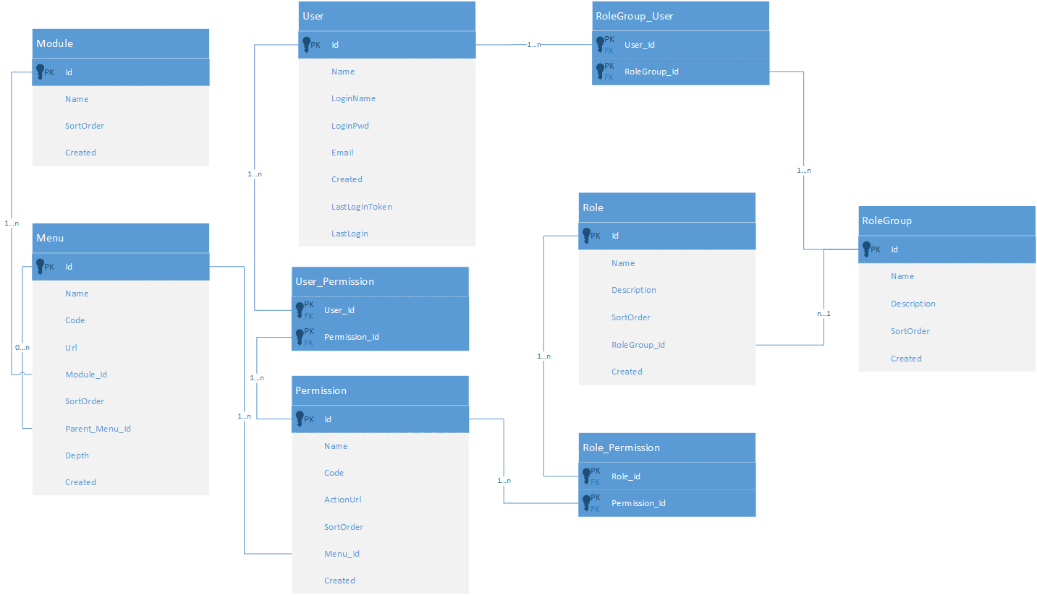
系统管理模块-详细设计

Slide 14
编码规范
字母大小写约定
  1. Pascal风格
  包含一到多个单词，每一个单词第一个字母大写，其余字母均小写。例如：HelloWorld、SetName等。
  2. Camel风格（骆驼命名法）
  包含一到多个单词，第一个单词首字母小写，其余单词首字母大写。例如：name、productId等。
标识符的大小写规则
  除了参数与变量外，所有命名空间名称、类、函数、接口、属性等名称的命名，使用 Pascal 风格。
  参数与变量的命名，使用Camel风格。

Slide 15
编码规范
接口命名以字母 I 为前缀，如：ISomeInterface
派生类的末尾使用基类名称，如：从 Exception 继承的类型以 Exception 结尾
使用英文而不是拼音，如：User 比 YongHu 顺眼
缩进和间隔：缩进用TAB，不用 SPACES。
多使用#region和#endregion代码块
适当的增加空行，来增加代码的可读性
避免使用大文件。如果一个文件里的代码超过300~400行，必须考虑将代码分开到不同类中。当然模板生成类与逻辑层类除外。
避免写太长的方法。一个典型的方法代码在1~25行之间。如果一个方法发代码超过25行，应该考虑将其分解为不同的方法。
尽量按Resharper的检查建议，修改你的代码，除非修改后影响代码理解和阅读。

Slide 16
开发示例-角色管理
系统管理模块中的角色管理
一个组对应多个角色
一个角色对应多个权限

Slide 17
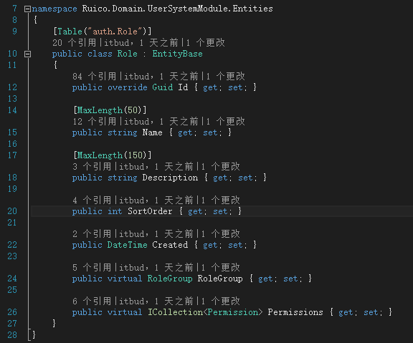
开发示例-角色管理-领域实体

Slide 18
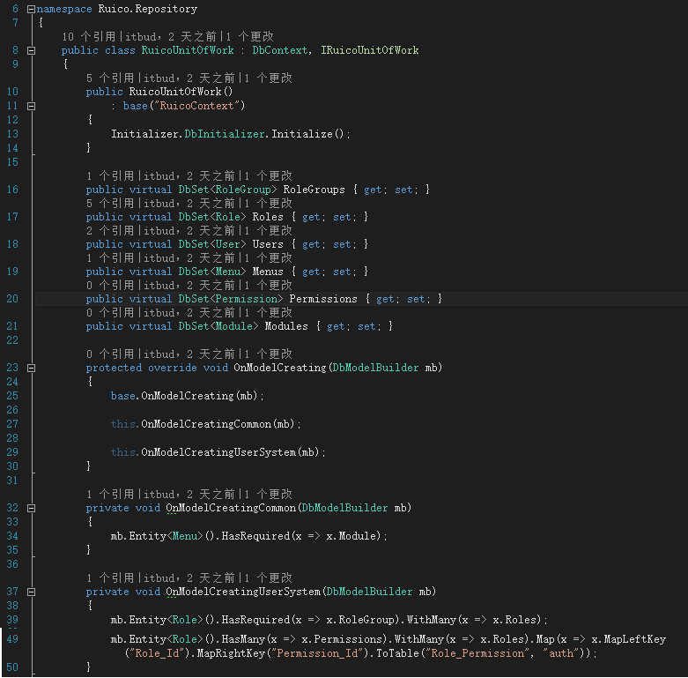
开发示例-角色管理-DbContext

Slide 19
开发示例-角色管理-Migration
Enable-Migrations 启用迁移
Add-Migration 为挂起的Model变化添加迁移脚本
Update-Database 将挂起的迁移更新到数据库
Get-Migrations 获取已经应用的迁移

Slide 20
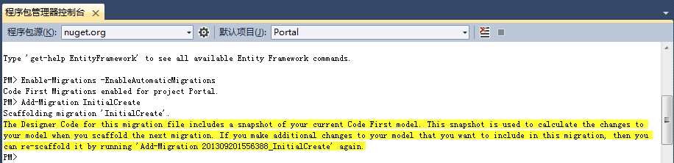
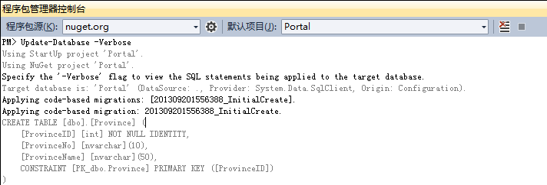
开发示例-角色管理-Migration
在程序包管理器控制台，执行语句：
  PM> Add-Migration AddRole [示例中为InitialCreate]
执行成功后，在Migrations文件夹中新增类文件：
  201508111556388_AddRole.cs [示例中为201309201556388_InitialCreate.cs]
在程序包管理器控制台，执行语句：
  PM> Update-Database -Verbose

Slide 21
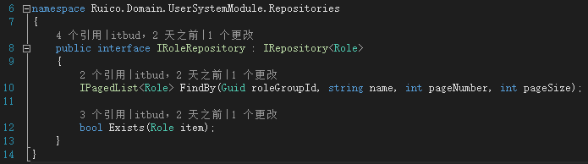
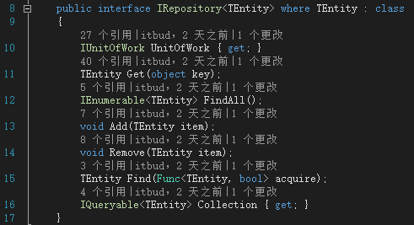
开发示例-角色管理-仓储接口

Slide 22
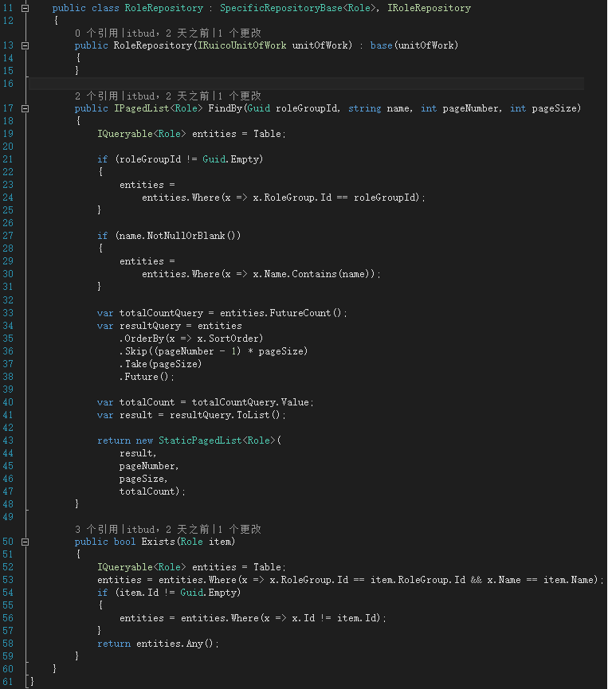
开发示例-角色管理-仓储实现

Slide 23
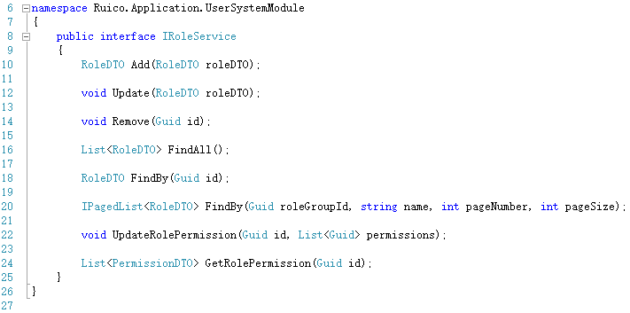
开发示例-角色管理-应用层接口

Slide 24
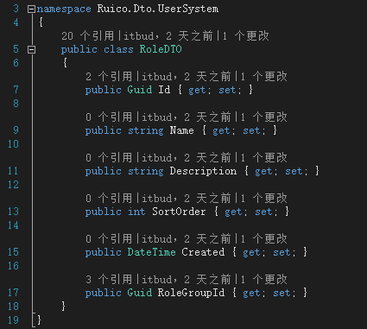
开发示例-角色管理-DTO对象

Slide 25
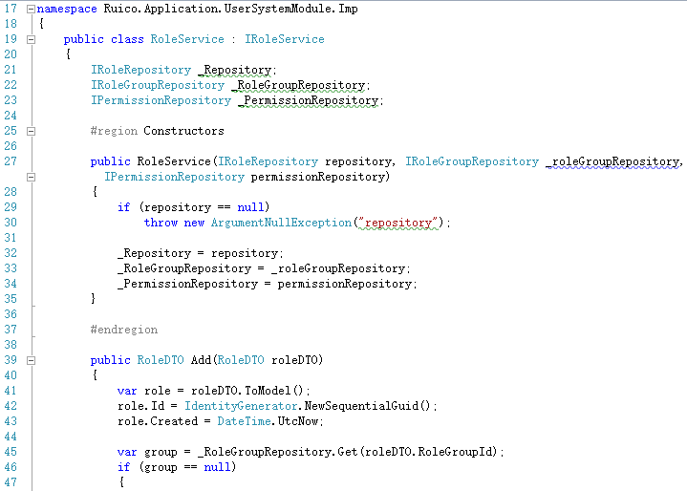
开发示例-角色管理-应用层实现

Slide 26
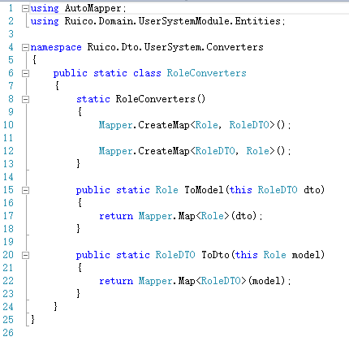
开发示例-角色管理-DTO对象转换

Slide 27
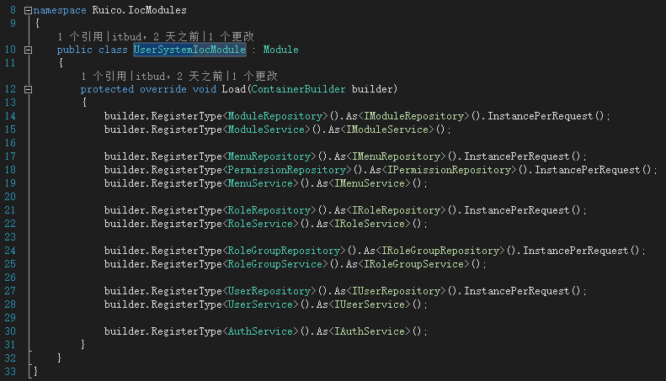
开发示例-角色管理-IocModule

Slide 28
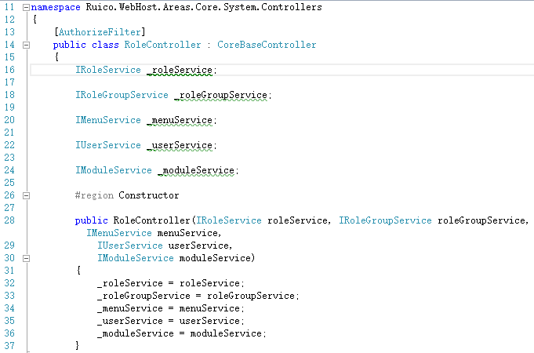
开发示例-角色管理-Controller

Slide 29
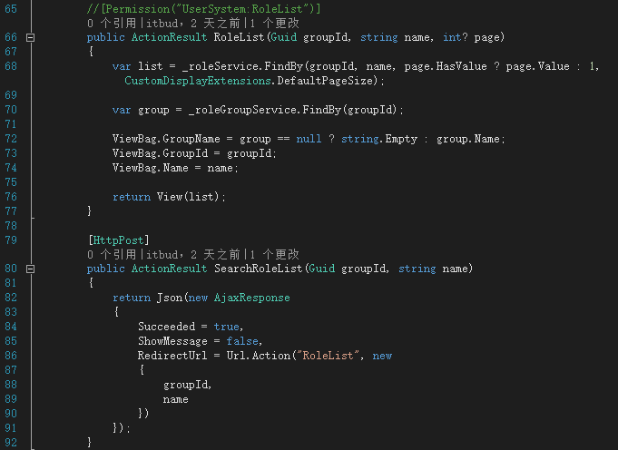
开发示例-角色管理-Controller

Slide 30
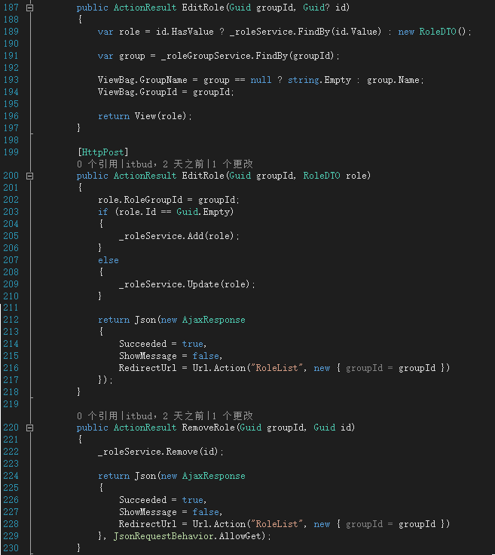
开发示例-角色管理-Controller

Slide 31
开发示例-角色管理-View
略

Slide 32
使用T4模板自动生成资源文件
在Ruico.WebHost和Ruico.Application项目下各有一个Resources文件夹
  分别有Xml目录(存放手工编辑的xml文件)和Generated目录(存放自动生成的resx文件)
以及两个辅助文件ResourcesGenerator.tt和ResourcesMultipleOutputHelper.ttinclude
需要生成资源文件的内容，写在Xml目录下的xml文件中，每个xml文件会对应生成一个资源文件，xml文件格式参考现有的即可
新增或编辑xml文件后，在esourcesGenerator.tt中右击选择“运行自定义工具”命令，即可在Generated文件夹下自动生成对应的resx资源文件
  注：删除xml文件，自动生成资源文件时不会自动删除已有的文件，需要手工删除

Slide 33
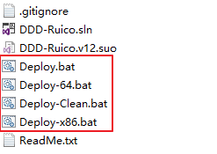
网站发布
首先在服务器的源代码目录中，通过Git命令更新代码
在源代码的根目录，根据服务器操作系统，选择一个Deploy的文件执行
命令将执行发布，把新生成的发布文件，复制到网站目录中
文件复制过程中，将保持网站根目录中的Web.config不被覆盖

